Slide 1


Crypto-Musée
Projet IMAGE
Mérédith CERESOLE et Pauline CESPEDES

Slide 2
Sommaire
Rappel du sujet
Méthode utilisée
Application
Conclusion

Slide 3
Rappel du sujet
Sujet #3 Musée sécurisé virtuel (Crypto-Musée)
L’objectif est de développer un système permettant, à partir d’une peinture chiffrée par permutation de pouvoir visualiser la peinture en clair si l’on possède la clé secrète. La visualisation se fera dans un premier temps à partir d’une photo prise depuis un téléphone portable.

Slide 4
Méthode utilisée
Chiffrement : image découpé en blocs de 32x32 pixels + permutation avec une séquence de tri chaotique basée sur la suite de Chebyshev
x_{n+1} = T_{k}(x_{n}) = cos (k * cos⁻¹ x_{n} ), x_{n}∈ [ -1, 1 ]
Déchiffrement : opération inverse du chiffrement
Langage : C (base de code des TPs)
Article de référence : A novel chaos-based bit-level permutation scheme for digital image encryption par Chong Fu, Bin-bin Lin, Yu-sheng Miao, Xiao Liu, Jun-jie Chen (2011)

Slide 5
Application
Entrée : image .ppm
Sortie : image .ppm
Valeur de la clef :
x0 = 0.3 (valeur initiale)
k = 4.0 (valeur du coefficient multiplicateur)
Principe : trier la liste obtenue depuis la suite, en déduire un vecteur de permutation par rapport à la liste non triée puis appliquer cette permutation aux blocs
Notes:
permutation au tri (vecteur) → différence entre les permutations entre les 2 listes pour chiffrer (on étudie la permutation entre les 2 listes)

Slide 6


Application
Taille des blocs : 32x32 px PSNR : 36.13

Slide 7
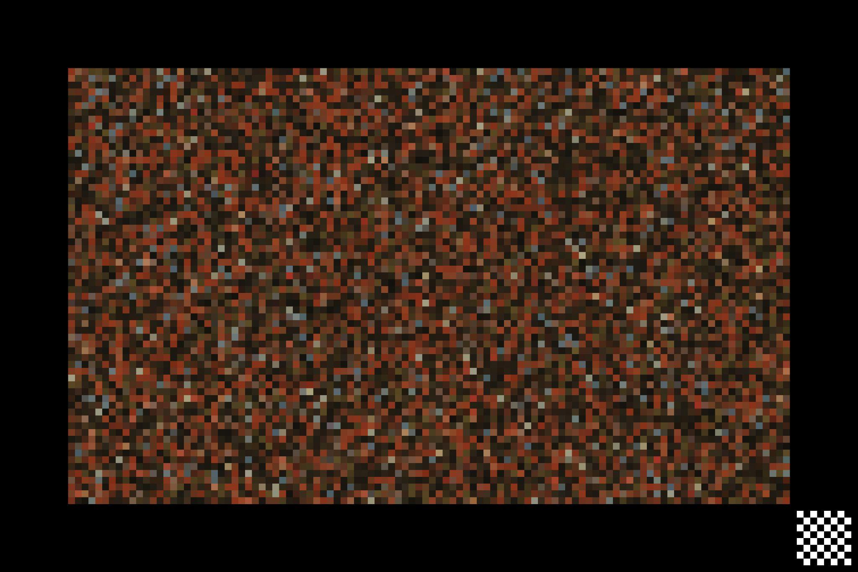
Application

Slide 8
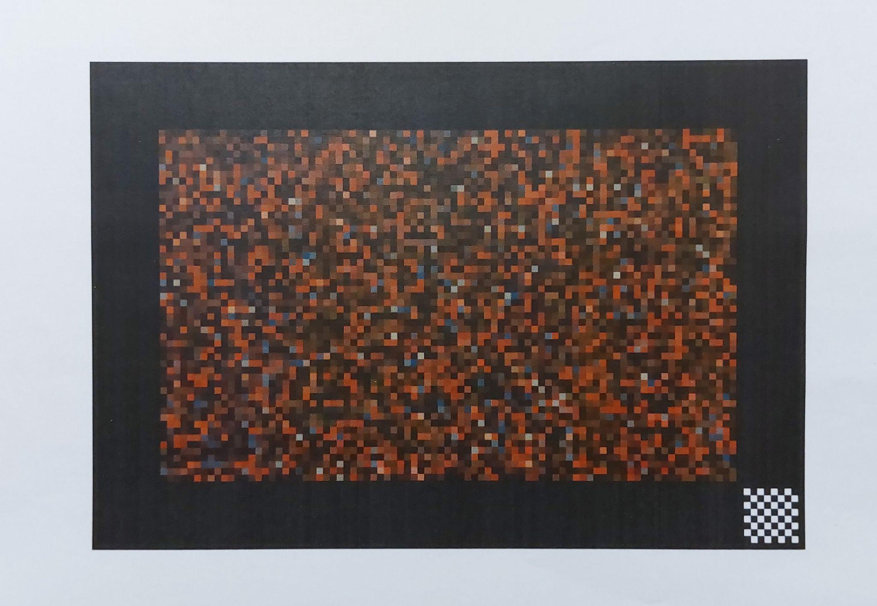
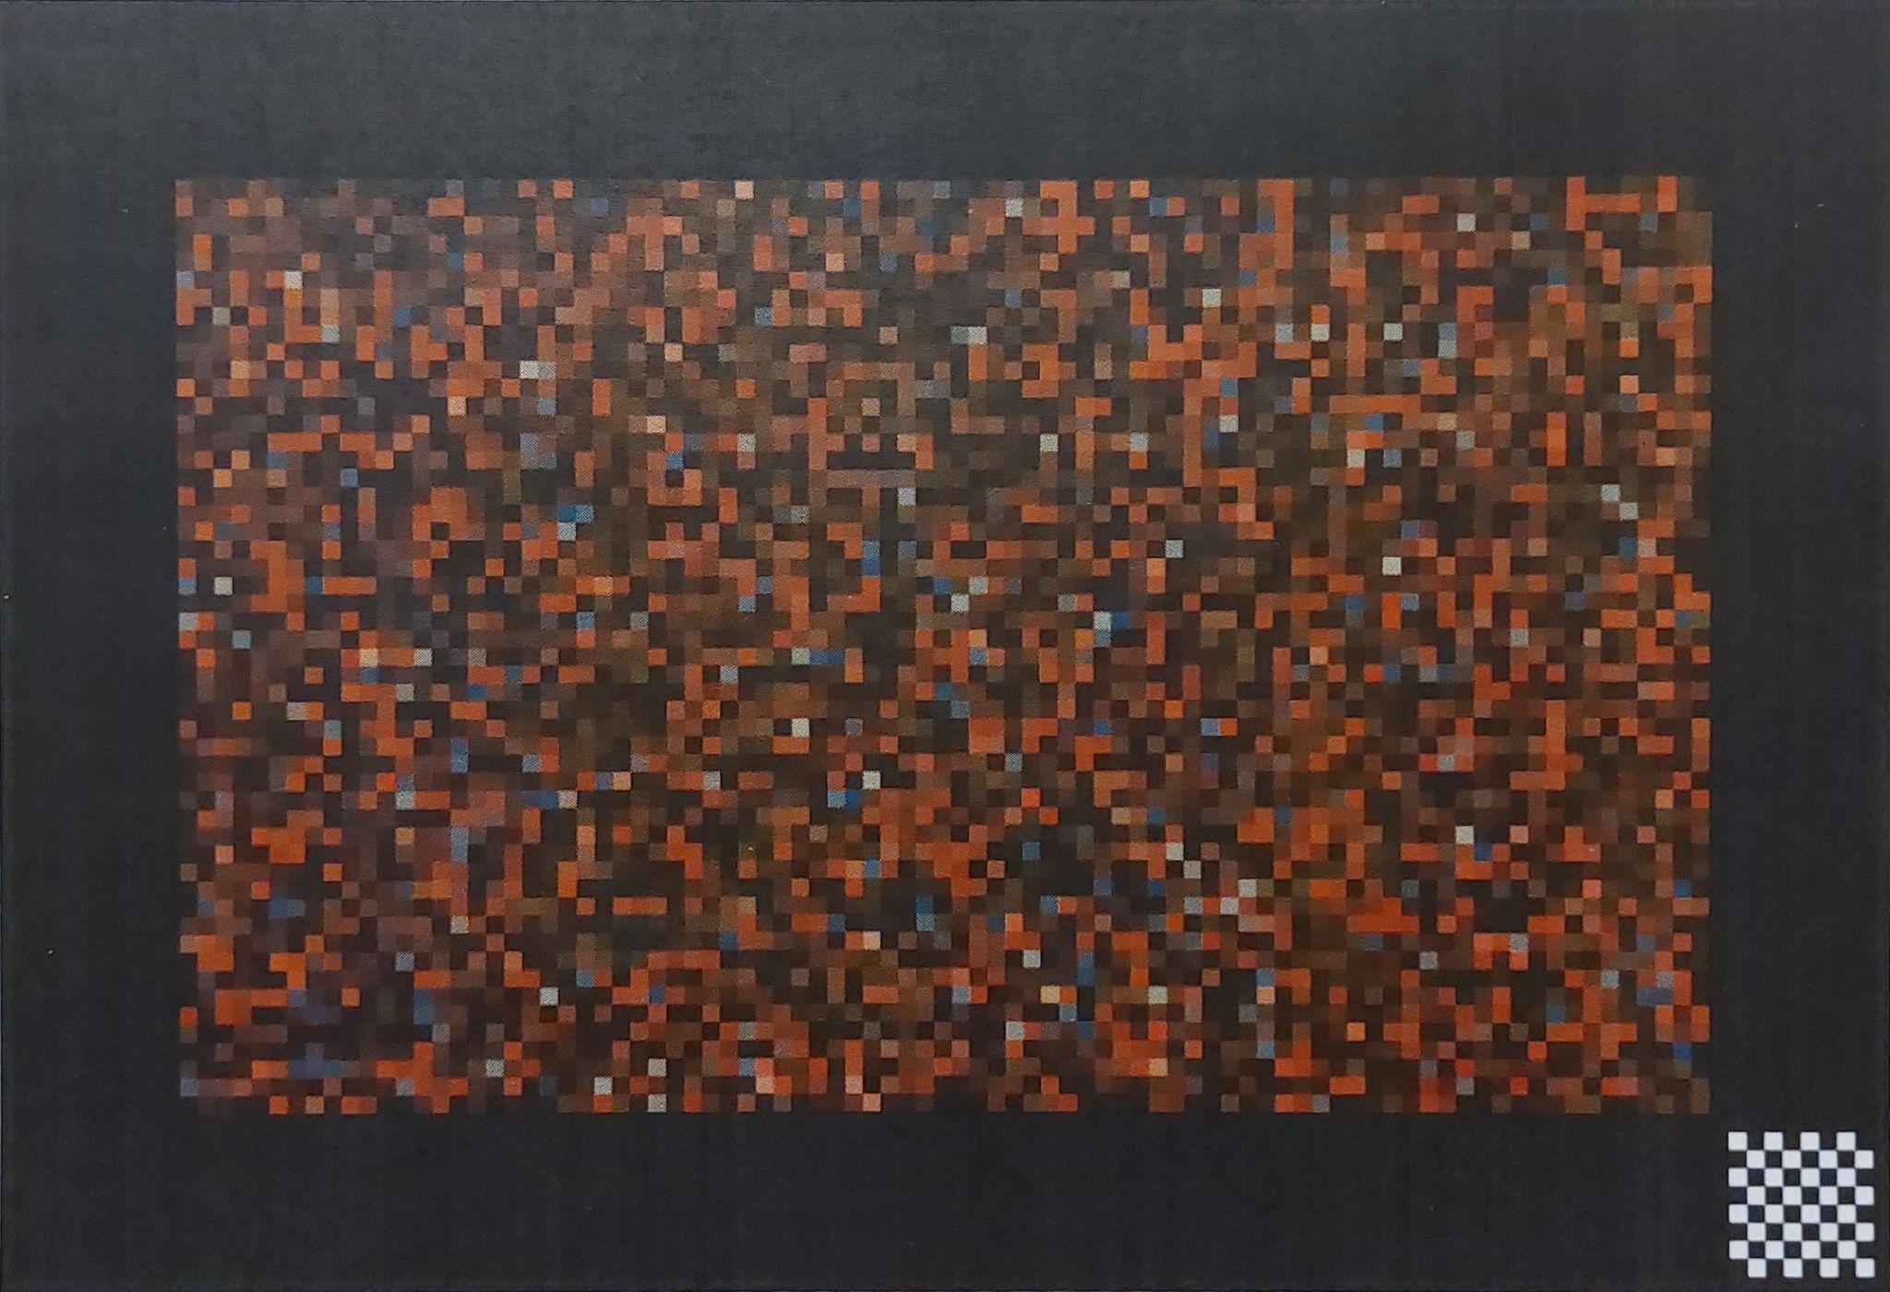
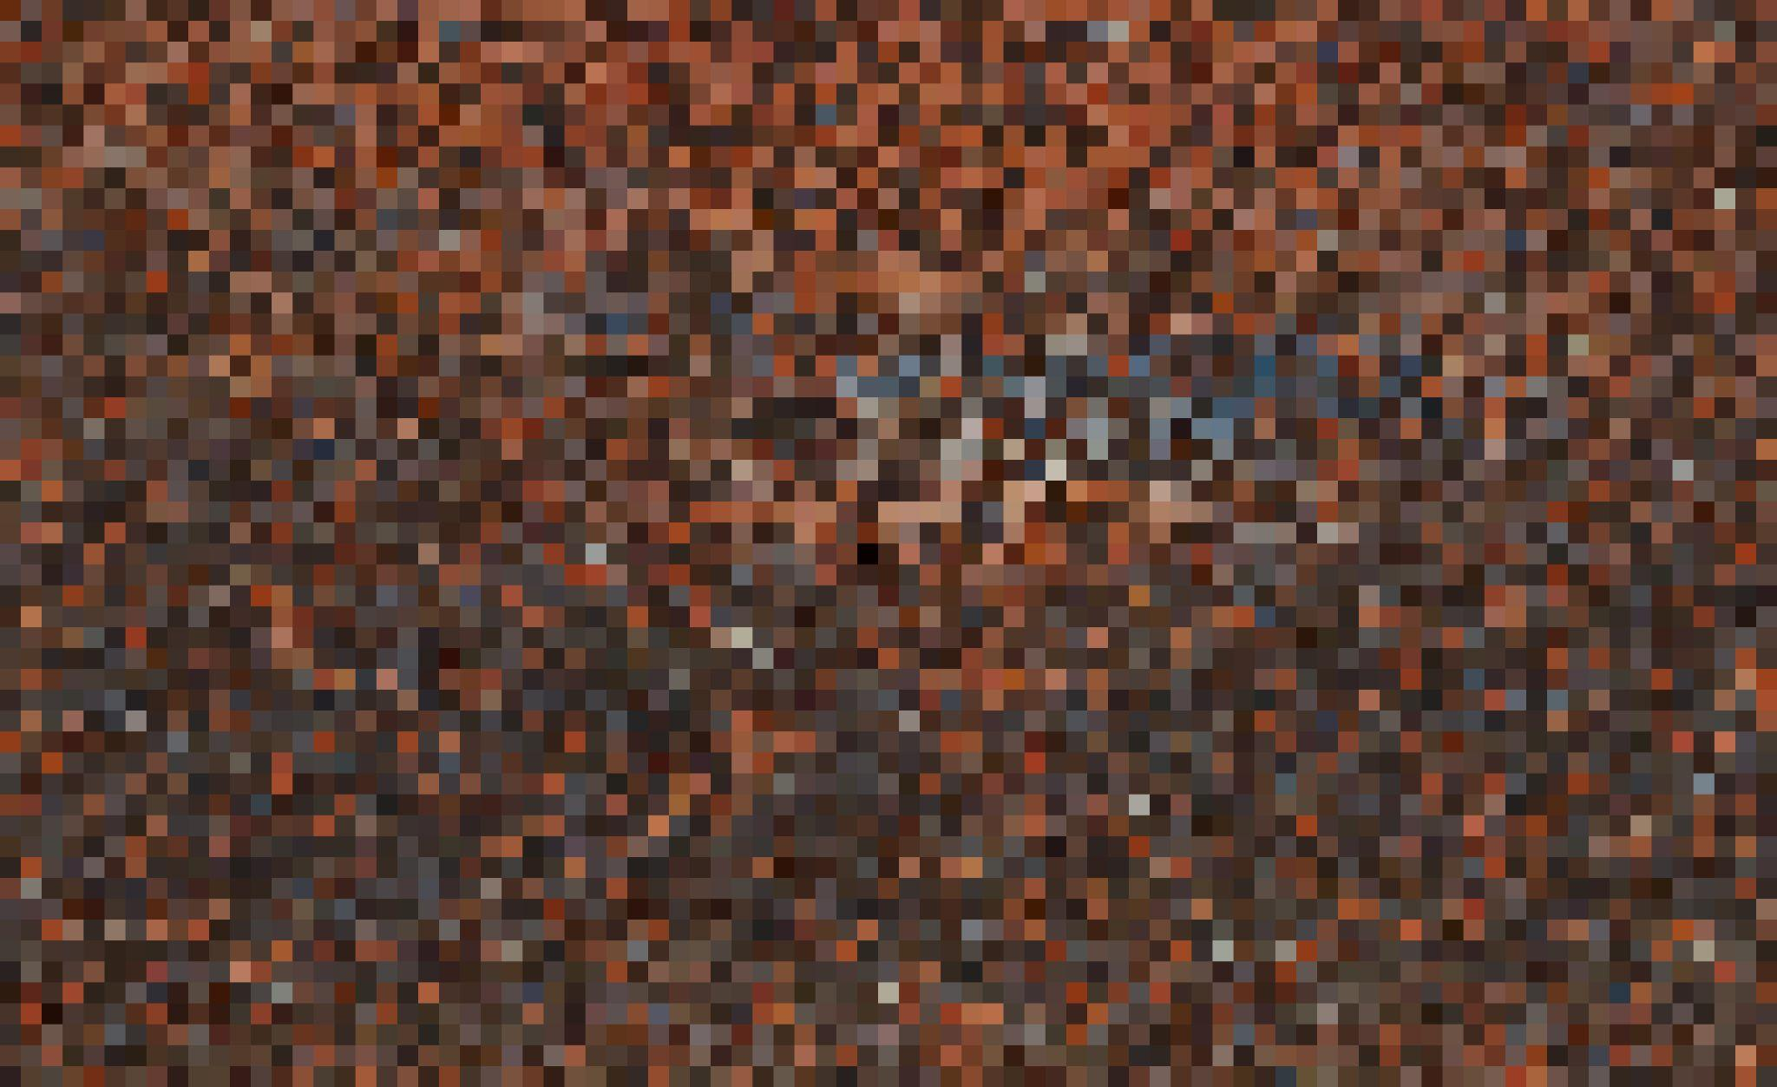
Application

Slide 9
Conclusion
Le bon nombre de blocs est trouvé
Le détourage est fonctionnel
Si l’image étudiée n’est pas une photo, le recalage et le déchiffrement donnent le résultat attendu

Slide 10
Merci de votre attention
Des questions ?

Slide 11
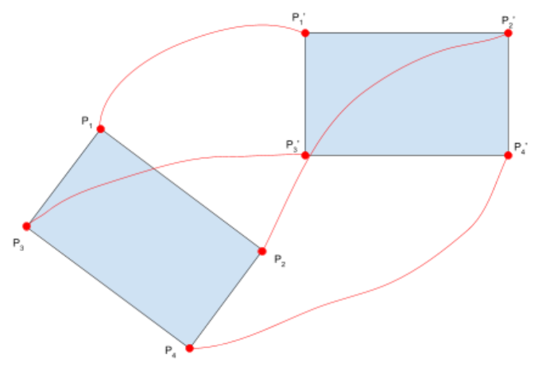
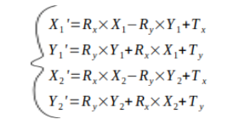
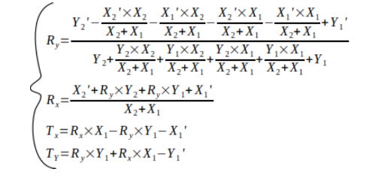
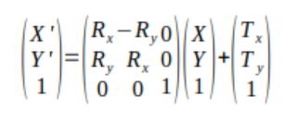
Méthode utilisée

